Slide 1
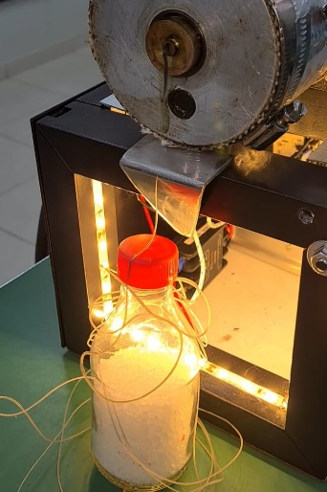
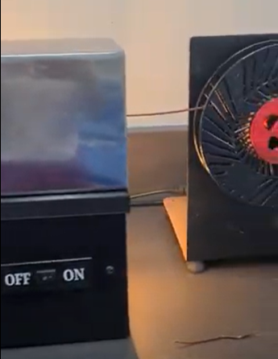
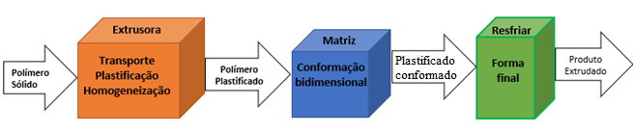
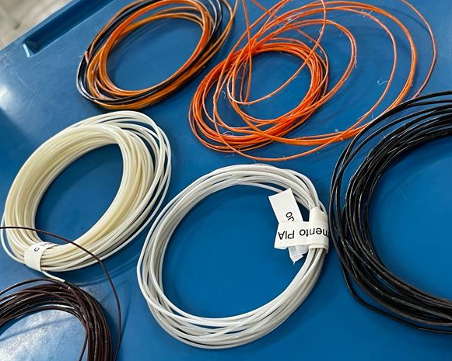
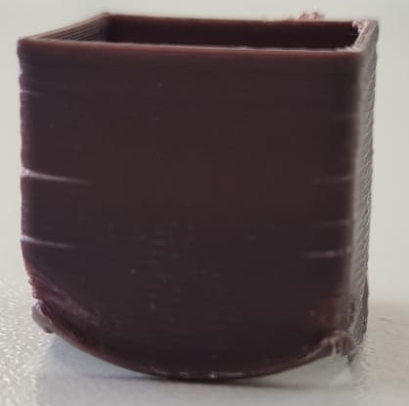
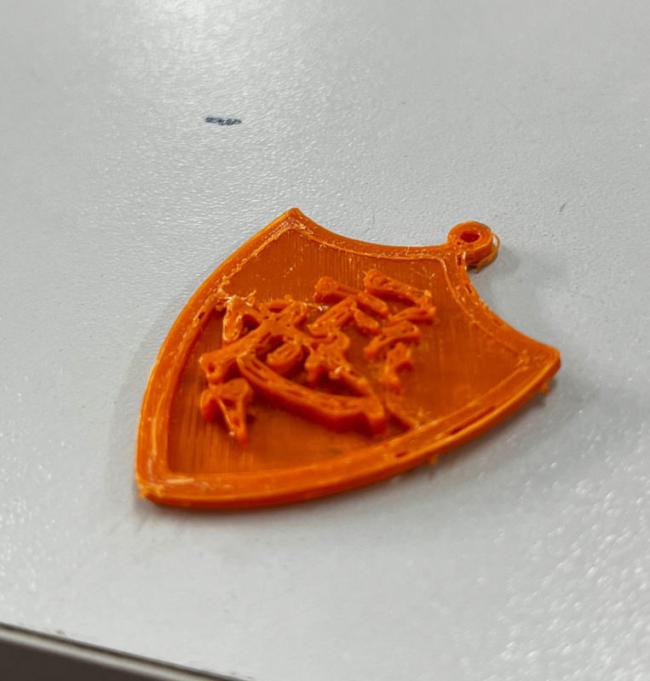
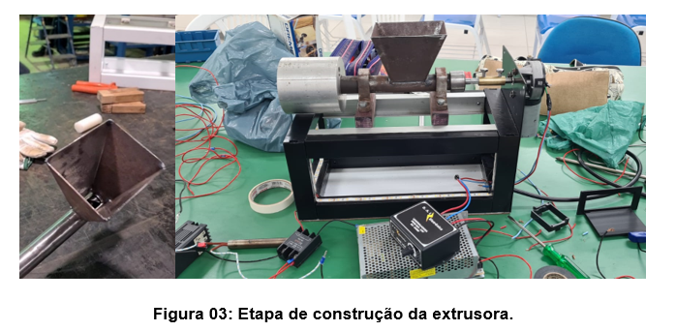
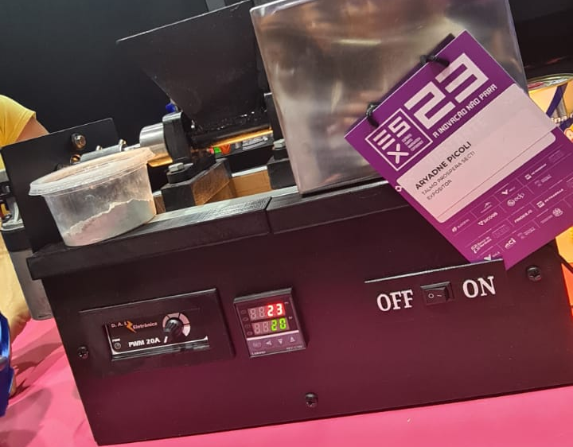
Impressão 3D com Filamentos de tampinhas de garrafas PET
CHAGAS; L. B.; NUNES, W. C.; PICOLI, A. J. (orientadora); MAZIERO, R. (coorientador)
CENTRO ESTADUAL DE EDUCAÇÃO TÉCNICA TALMO LUIZ SILVA
CURSO TÉCNICO EM MECÂNICA
escolatalmoluiz@secti.es.gov.br
INTRODUÇÃO
RESULTADOS E DISCUSSÃO
O consumo excessivo de materiais plásticos é uma realidade no mundo, só no Brasil em 2022, foram gerados cerca de 13,7 milhões de resíduos plásticos^{[1]}. A grande maioria descartada de forma inadequada, como as tampinhas de garrafas PET - Poli(tereftalato de etileno), que são produzidas em grande parte de PEAD - Polietileno de Alta Densidade.
O processo de impressão 3D utiliza como principais insumos na produção de filamentos os materiais poliméricos termoplásticos. Tendo em vista esse problema surgiu o projeto que se baseia na transformação de tampinhas de garrafas de refrigerantes em filamentos que serão utilizados em impressoras 3D.
Porém para a resolução do problema apresentado, transformar tampinhas de garrafas de bebidas carbonatadas em filamentos usados em impressoras 3D, foi necessário a construção de uma máquina denominada extrusora, Figura 2.
O processo de extrusão consiste na plastificação do polímero seguido de moldagem por conformação mecânica, pela passagem através de uma abertura (matriz) e resfriado para obtenção da forma final conforme esquema na Figura 1.
Figura 1: Esquema do processo de extrusão de materiais poliméricos.
Os primeiros filamentos extrudados não apresentaram tais condições de uniformidade, inviabilizando seu uso. Um tracionador foi construído para tracionar o material em uma velocidade constante após a extrusão (Figura 3).
Figura 3: (a) Primeiro filamento produzido sem uniformidade, (b) sistema de tração para padronização do diâmetro do filamento.
Para a produção de filamentos (Figura 4) foram selecionadas tampinhas separadas por cores. Este material foi lavado, triturado e colocado numa estufa a 80ºC por 5 horas para retirar a umidade, deixando a superfície uniforme e sem bolhas. Assim para obtenção de um filamento com 1,75 mm de diâmetro a temperatura adequada de extrusão para as tampinhas trituradas ocorre entre 235ºC e 238ºC e velocidade de rotação de 30 rpm.
OBJETIVOS
Propor uma nova forma de reutilização de um produto que existe em elevada quantidade e tem sido descartado de forma incorreta que são as tampas de garrafas descartáveis de PEAD.
Figura 4: Filamentos produzidos.
Os testes iniciais de impressão demonstraram que o filamento tem potencial para ser utilizado, porém serão necessários mais testes para obtenção da temperatura de bico e mesa, velocidade de impressão e altura de camada. O PEAD apresentou alto coeficiente de retração térmica após a deposição da camada, gerando separação de camada e desprendimento da mesa, comportamento semelhante ao filamento ABS - Acrilonitrila Butadieno Estireno.
METODOLOGIA
O projeto foi dividido em três etapas, partindo da construção da ideia, projeto e construção da extrusora e obtenção dos filamentos homogêneos no padrão para impressão, com diâmetro médio de 1,75 mm e impressão de objetos.
Descolamento
de
camada
Concretização da ideia
Projeto e construção do equipamento
Utilização do filamento para impressão 3D
Desprendimento
da
mesa
A primeira etapa foi a construção da extrusora, como apresenta a Figura 2.
Figura 5: Testes de impressão com filamento reciclado.
CONCLUSÃO
Filamento reciclado mantém a flexibilidade e homogeneidade. Para impressão de objetos, estudos mais aprofundados das variáveis velocidade, temperatura do bico e da mesa serão feitos.
REFERÊNCIAS
[1] ABRELPE. PANORAMA DOS RESÍDUOS SÓLIDOS NO BRASIL. Associação Brasileira das Empresas de Limpeza Pública e Resíduos Especiais, 2023.
[2] SANTANA, L.; ALVES, J. L.; NETTO, A. C. S.; MERLINI, C. Estudo comparativo entre PETG e PLA para impressão 3D através de caracterização térmica, química e mecânica, Matéria, v. 23, n. 4, 2018.
Figura 2: Construção da extrusora.
Para uso do filamento em impressoras, é necessário que o filamento seja homogêneo e possua diâmetro uniforme.
AGRADECIMENTOS E FINANCIAMENTOS
A FAPES e a SECTI pelo apoio financeiro, e ao CEET Talmo Luiz Silva por disponibilizar equipamentos e laboratórios para o desenvolvimento deste projeto.
Notes:
1

